Slide 1
Конструирование Тема: «9 мая»

Slide 2
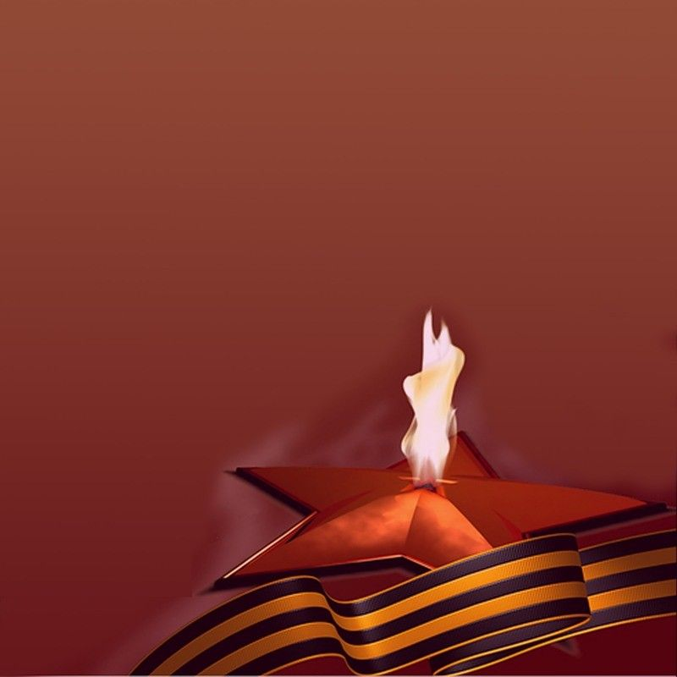
Важно понимать, что поделка на 9 мая должна быть выполнена ребенком. Задача родителя – найти подходящую под силы своего чада композицию и помочь ему в ее выполнении. В качестве расходных материалов для творческой работы могут быть использованы:
Обычная и гофрированная бумага, картон (гофрировать листы можно и самостоятельно);
Ватные диски, салфетки, вата;
Пустые коробки от конфет, пластиковые бутылки, фантики;
Пластилин;
Продукты питания (крупы, макароны).

Slide 3
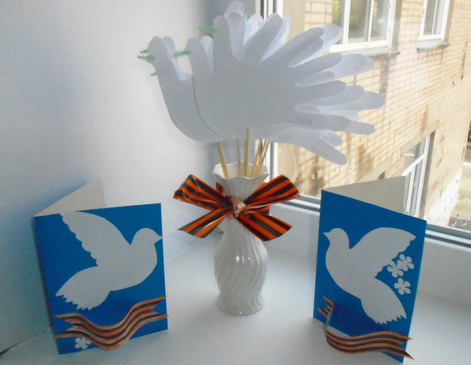
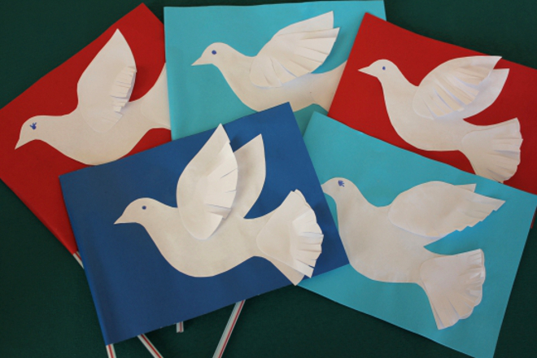
Поделки из бумаги и картона
Основной материал, из которого можно сделать красивые поделки к 9 мая – бумага. Цветные листы, картон – все это точно найдется на домашнем столе дошкольника.
Наибольшей популярностью среди поделок ко дню Победы, выполняемых детьми дошкольного возраста, пользуются голуби мира. Их просто изготовить самостоятельно.

Slide 4
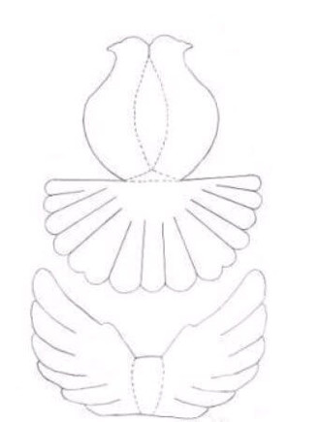
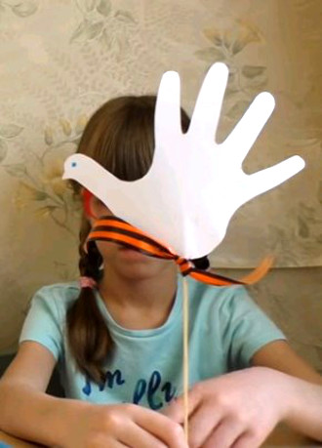
Как сделать голубя из бумаги:
Обведите детскую ладошку карандашом на листе;
Вырежьте фигуру в соответствие с контуром;
Дополнительно сделайте клювик и нарисуйте глазик.
Вырезать птицу мира можно и из готового шаблона, распечатав его на принтере или нарисовав самостоятельно.

Slide 5
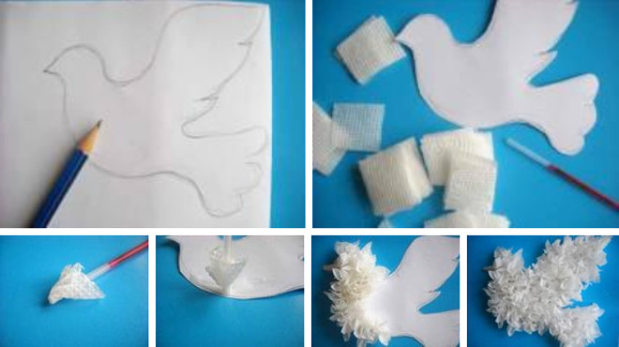
Мастер-класс «Голубь мира из салфеток»
Сделать бумажного голубя можно практически из любых подручных средств. Пригодиться могут и обычные одноразовые салфетки. Для этого понадобится клей ПВА, салфетки и лист А4 (можно использовать картон или обычную бумагу).
Алгоритм действий достаточно прост:
Нарисуйте на листе фигуру голубя (можно распечатать на принтере);
Вырежьте получившийся макет;
Салфетки разрежьте на небольшие квадратики;
Каждый квадратик салфетки скрутите к центру с помощью карандаша, спички или кисточки;
Приклейте получившиеся «лепестки» к макету птицы.

Slide 6
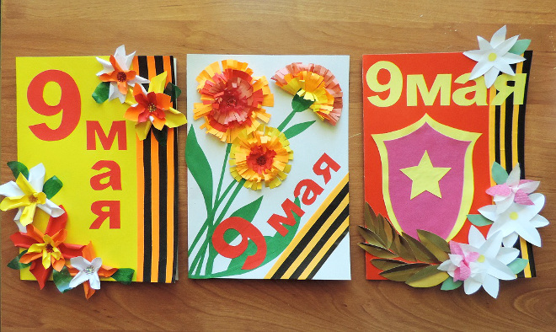
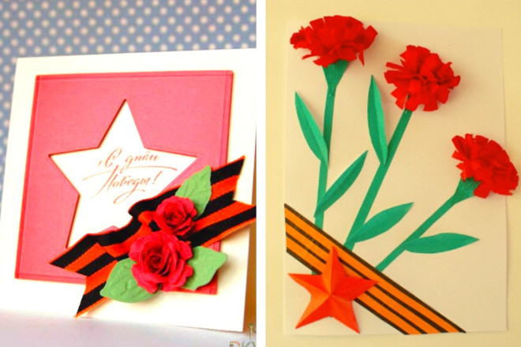
Таким образом можно получить объемную фигуру, которая выглядит естественно и привлекательно. С помощью данной техники оформить можно и другие композиции или открытки.
Также хорошо получаются у дошкольников подделки в виде открыток, на которые приклеены цветы. Такая композиция может быть полностью бумажной. Главное – оригинально украсить ее декоративными элементами.

Slide 7
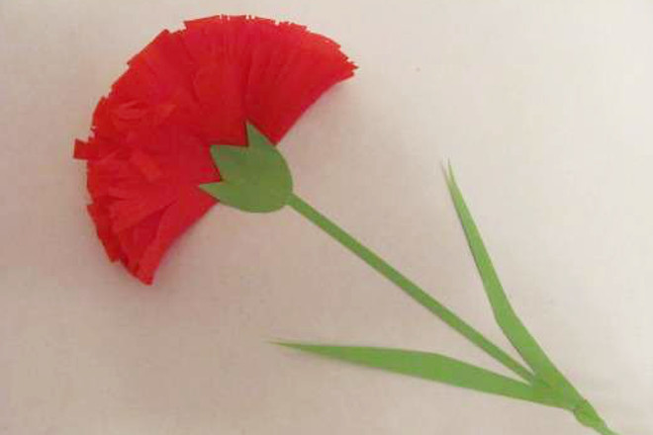
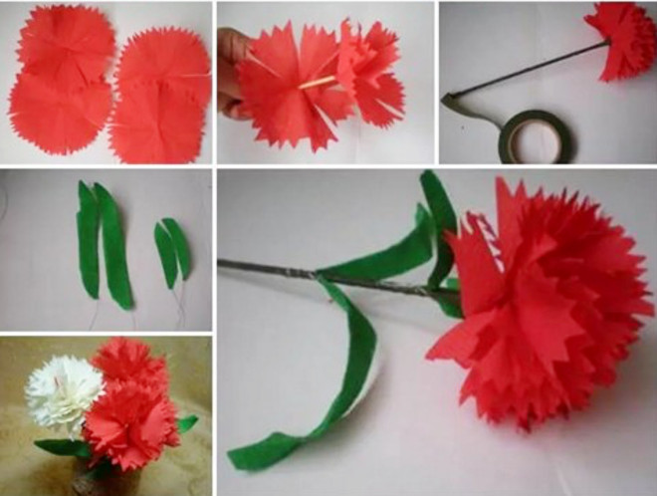
Из бумаги можно выполнить поделку к 9 мая в виде гвоздик.
Для этого необходимо:
Вырезать много кружков из цветной бумаги;
Наложить их друг на друга;
Края каждого кружка надрезать по направлению к основанию;
Сложить кружки пополам и расправить получившиеся лепестки.

Slide 8
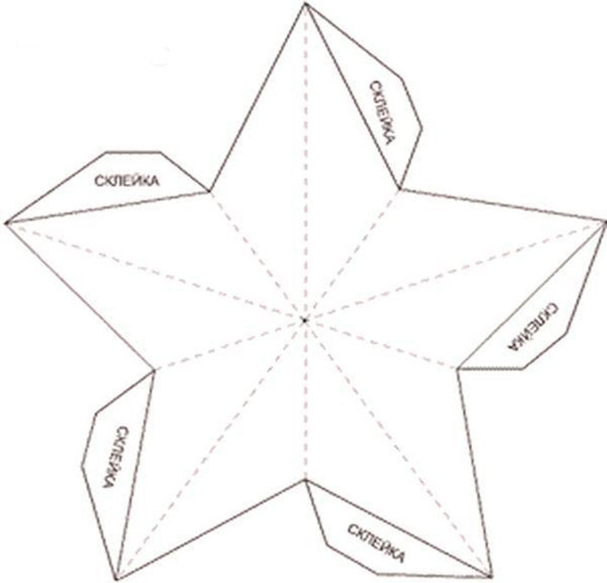
Как сделать объемную звезду
Популярными являются поделки на 9 мая в виде объемных звезд.
Такие фигуры считаются главным атрибутом любого военного
мемориала. Сделать звезду можно с помощью стандартного шаблона.
Его необходимо распечатать в 2 экземплярах, которые следует
Соединить между собой, склеив по линиям сгиба.

Slide 9
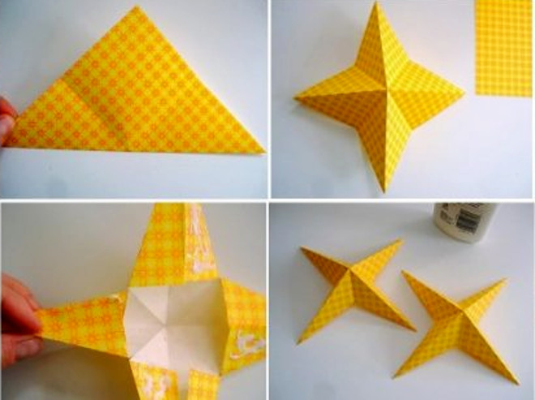
Как сделать объемную звезду
Без макета можно выполнить четырехконечную звезду. Для
этого понадобится лист квадратной формы. Его необходимо
сложить пополам с каждой стороны и по диагонали (чтобы
получился четкий контур). После этого от краев до середины
Сгибов следует сделать 4 надреза. Получившиеся края
необходимо соединить и склеить.

Slide 10
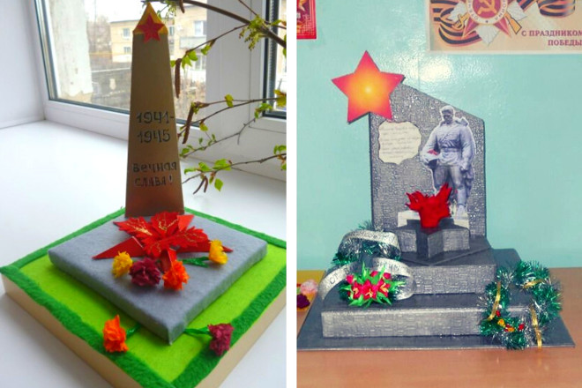
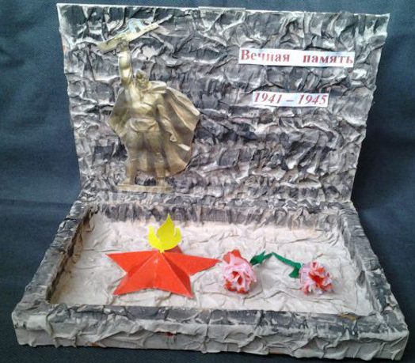
Такую звездочку можно использовать в качестве
дополнительного атрибута панорамы обелиска или памятника
неизвестному солдату.

Slide 11
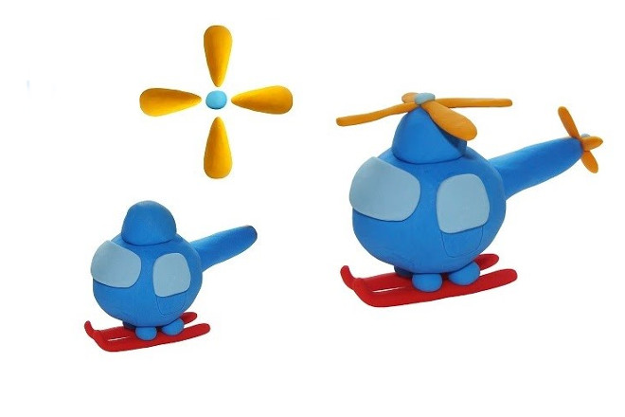
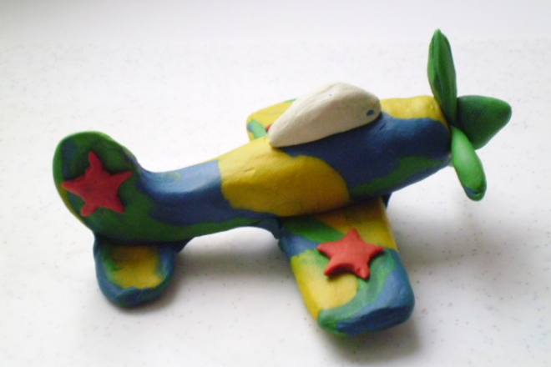
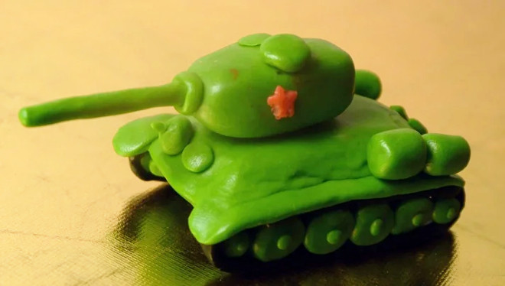
Не менее популярный материал для поделок к 9 мая в ДОУ –
пластилин. Он быстро приобретает необходимую форму, а
широкое разнообразие цветов позволяет создать практически
любое изделие. Чаще всего этот материал используется для
изготовления военной техники: боевые установки, танки,
самолеты.

Slide 12
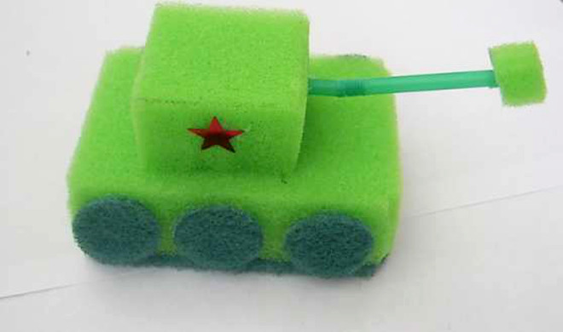
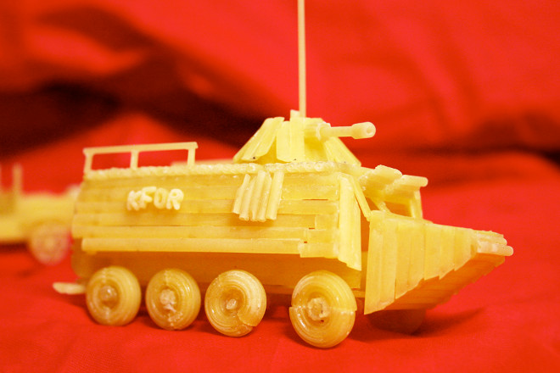
Военную технику можно изготовить и из совершенно других
материалов: губки, макароны, глина, фетр. Но только
пластилин позволяет добиться той «мощи» и «силы», которая
характерна для военных машин.

Slide 13
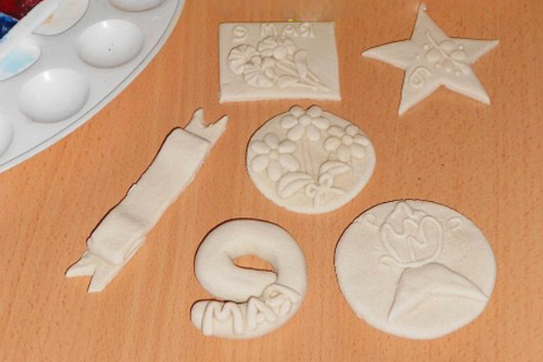
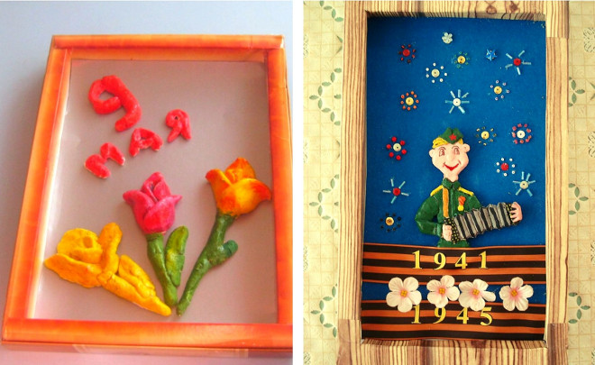
Поделки из соленого теста
Соленое тесто – хорошая замена пластилину. Оно намного пластичнее,
безопаснее и практичнее. Тесто не оставляет пятен на одежде и не
Представляет угрозы для ребенка (если он вдруг захочет попробовать
свое творение на вкус). количество композиций, которые сможет
выполнить дошкольник с помощью соленого теста, практически
неограниченно: маленькие фигуры солдат, объемные звезды, военная
техника, георгиевские ленты.

